Slide 1


시각장애인용 교육 콘텐츠 저작 툴
Tool of education contents production for blind
2014150034 정혜진 전광일 교수님
2014150002 김남주 전광일 교수님
2011151028 이지열 전광일 교수님

Slide 2
차례
☞ 종합설계 개요
☞ 시스템 구성도
☞ 시스템 수행 시나리오
☞ 개발 환경 및 개발 방법
☞ 개발 현황
☞ 업무 분담
☞ 종합 설계 수행 일정
☞ 필요기술 및 참고문헌

Slide 3
종합 설계 개요
지난 발표에서의 지적 사항
전체적인 개발 내용을 잘 정해서 추진
지적 사항에 대한 답변
전체적인 모듈에 대한 상세 설계 추가
개발 내용을 확실하게 함

Slide 4
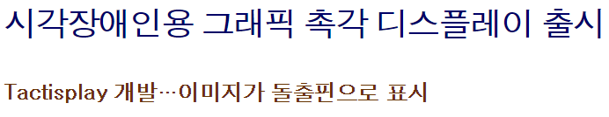
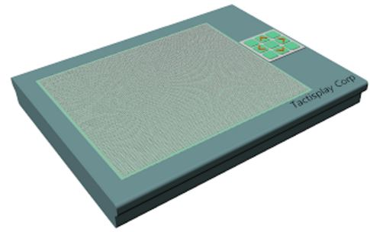

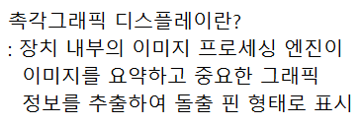
종합설계 개요
☞ 연구 개발 배경
시각장애인의 물체 인지를 위해
촉각그래픽 디스플레이를 활용한 교육 컨텐츠 필요

Slide 5
종합설계 개요
☞ 연구 개발 목표
Tool
교육 컨텐츠 제작자가 전자책을 활용하여 시각장애인의 물체 인지를
위한 교육 컨텐츠를 쉽게 제작할 수 있는 툴 개발
App
시각장애인이 스마트폰과 촉각그래픽 디스플레이에서 제작된 교육
컨텐츠를 쉽게 사용할 수 있도록 전자책을 활용한 안드로이드 앱 개발

Slide 6
종합설계 개요
☞ 연구 개발 효과
Tool
시각장애인을 위한 교육 컨텐츠 제작이 활성화 되어, 시각장애인의 물체 인지를 위해 다양하고 우수한 교육 컨텐츠 제공
App
시각장애인이 전자책을 읽다가 물체의 모양을 알고 싶은 단어를 발견했을 때, 그 단어를 나타내는 물체의 이미지가 바로 촉각그래픽 디스플레이로 전송되어 쉽고 편리하게 물체 인지 학습 가능
시각장애인 모바일 접근성 지침을 참고하여 앱을 개발하므로
시각장애인이 편리하게 앱 이용 가능

Slide 7
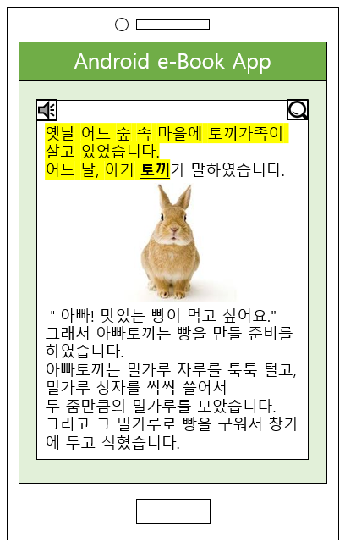

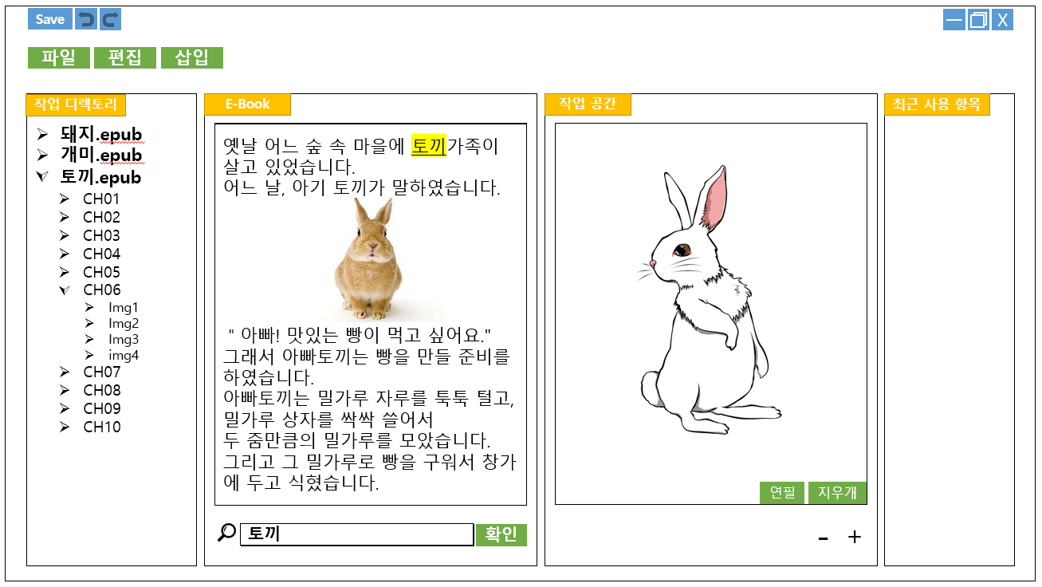




시스템 구성도
제작한/제작된 교육 컨텐츠들은 .epub형식안에 존재
제작된 교육 콘텐츠 다운로드 from Server
제작한 교육 콘텐츠 업로드 to Server
교육 컨텐츠 제작자
제작된 교육 콘텐츠 다운로드 from Server
시각장애인
교육 컨텐츠 제작자

Slide 8
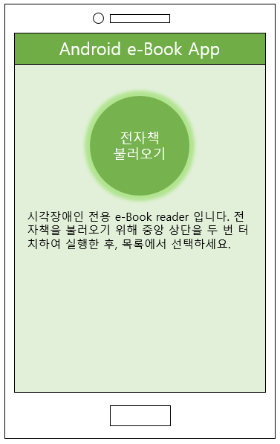
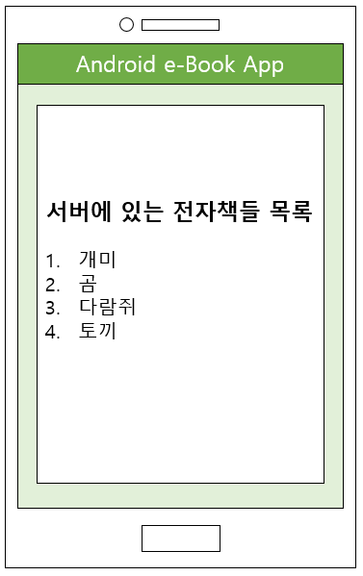


시스템 수행 시나리오
시각장애인
.epub
.epub
.epub
.epub
'한 손가락'으로 '1번 탭' : 아이템 읽기
'한 손가락'으로 '2번 탭' : 아이템 실행

Slide 9
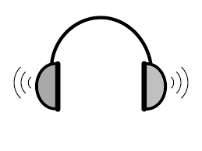
시스템 수행 시나리오
시각장애인
토끼 이미지가 있습니다
토끼는
어떻게 생겼을까??
①
교육 컨텐츠 제작자가 제작한 이미지를 가진 텍스트 토끼
②
전자책의
원래 이미지
시각장애인은 전자책의 이미지를 볼 수 없다

Slide 10

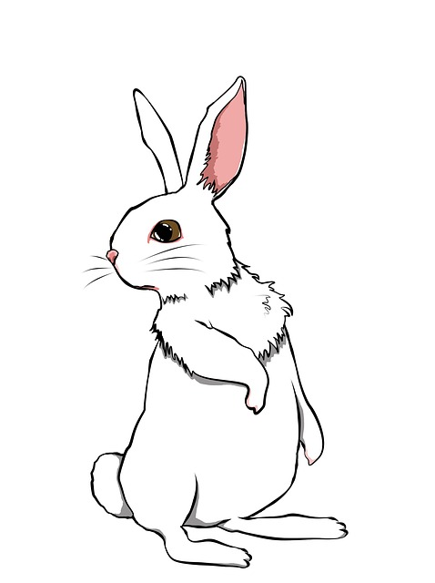

시스템 수행 시나리오
교육 컨텐츠 제작자
e-Book
e-Book
.epub 형식
교육 컨텐츠 제작자
.epub 형식

Slide 11
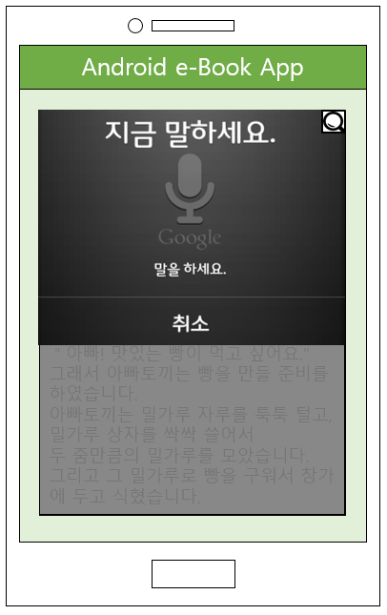
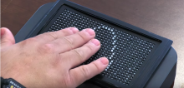

시스템 수행 시나리오
시나리오
①
블루투스
e-Book
교육 컨텐츠 제작자가 제작한 이미지를 가진 텍스트 토끼
①
.epub파일
토끼
.epub 형식

Slide 12
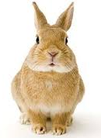
시스템 수행 시나리오
시나리오
블루투스
.epub파일
②
전자책의
원래 이미지

Slide 13
개발 방법
☞ Application
Tool
개발 도구: 비주얼 스튜디오
개발 언어: C# (WPF)
오픈 소스: OpenCV
요구 사항: 전자책 표준 형식인 EPUB 내부 수정
☞ Server
Ubuntu (MySQL DB)
☞ Application
App
개발 도구: 안드로이드 스튜디오 2.2.3
개발 언어: JAVA
라이브러리: epublib

Slide 14
개발 현황
☞ 개발 완료한 기능 (툴)
☞ 개발할 기능 (툴)
☞ 개발에서 제외할 기능 (툴)
1.1 파일
1.2 편집
1.3 삽입
파일정보
새로 만들기 (Ctrl+N)
열기 (Ctrl+O)
OpenFileDialog
저장 (Ctrl+S)
SaveFileDialog
다른 이름으로 저장
공유
지우기 (Ctrl+R)
Medium eraser
Stroke eraser
되돌리기 (Ctrl+Z)
+ / - : 5번
되살리기 (Ctrl+Y)
+ / - : 5번
이미지 (Ctrl+I)
Daum API
Image Dialog
도형 (Ctrl+F)
모양/크기 수정 가능

Slide 15
개발 현황
☞ 개발 완료한 기능 (툴)
새로 만들기 (Ctrl+N)
열기 (Ctrl+O)
OpenFileDialog
저장 (Ctrl+S)
SaveFileDialog
다른 이름으로 저장
공유
지우기 (Ctrl+R)
Medium eraser
Stroke eraser
되돌리기 (Ctrl+Z)
+ / - : 5번
되살리기 (Ctrl+Y)
+ / - : 5번

Slide 16
개발 현황
☞ 개발 완료한 기능 (앱)
* 시각장애인 접근성 지침 적용
* E-Book 불러오기
- 웹으로부터 파싱
* E-Book 열기
- Epublib 사용
* E-Book TTS
- Epublib 사용
* E-Book STT
- Google’s STT 사용
* 블루투스 연결

Slide 17
개발 현황
☞ 개발할 기능 (앱)
* STT 기능 보완
* 촉각그래픽 디스플레이 역할 테블릿에서 시각장애인 접근성 지침 적용
* 촉각그래픽 디스플레이 역할 테블릿에서 이미지 인지 기능 보완
☞ 개발에서 제외할 기능 (앱)
* 이미지 저장 후 수정 불가

Slide 18
개발 현황
GitHub : https://github.com/KPU-SATEH/Burning
GitHub ID
팀장: 정혜진
ID : Hyejin95
팀원: 김남주
ID : namju94
팀원: 이지열
ID : ljyok117
Tool
Window XP 이상의 PC
64비트
App
Android studio 2.2.3 version
Android Smartphone 5.0이상

Slide 19
업무 분담
 | 정혜진 | 김남주 | 이지열
자료수집 | 촉각그래픽 디스플레이 Epub관련 자료 수집 Tss, sst 관련 자료 수집 | 시각장애인용 교육컨텐츠 Epub관련 자료 수집 Ebook reader 자료 수집 | 기존 사례 조사 시스템 구성도 Epub관련 자료 수집 C# 관련 오픈 소스 수집
설계 | 객체 지향 분석 설계 Usecase 다이어그램 활동 다이어그램 | 객체 지향 분석 설계 Usecase 다이어그램 활동 다이어그램 | 절차 지향 분석 설계 데이터베이스 설계 Epub구조 수정 설계
구현 | Android App 개발 서버-어플 통신 TTS 구현 전자책 불러오기 | Android App 개발 시각장애인 모드 구현 SST 구현 전자책 검색 기능 | 서버&DB 툴 개발 Epub구조 수정
테스트 | 단위 테스트 / 통합 테스트

Slide 20
종합설계 수행일정
항목 | 12 | 01 | 02 | 03 | 04 | 05 | 06 | 07 | 08 | 09 | 10
주제조사 및 선정
요구사항 정의 및 분석
시스템 설계 및 상세 설계
구현
구현 및 프로토타입 데모
통합 테스트
문서화 및 발표
최종보고서 작성

Slide 21
필요기술 및 참고 문헌
항목 | 참고 사이트
C# epub | epubreader.codeplex.com
Epub article | http://www.ablenews.co.kr/News/NewsContent.aspx?CategoryCode=0006&NewsCode=000620160211095725632622#z
EPUB definition _ wiki | https://en.wikipedia.org/wiki/EPUB
PageTurner Reader | http://www.pageturner-reader.org/
epublib_github | https://github.com/psiegman/epublib
epublib book_java apidocs | http://www.siegmann.nl/static/epublib/apidocs/
Android app on epub | http://aroundck.tistory.com/742
Android app asset | http://evnt-hrzn.tistory.com/23

